Slide 1

Developing Variety of Methods for Identifying Anomalies and Making Decisions According to The Majority Vote
מאת:
קארין בנסון
הדס בן מרדכי
מנחה אקדמי – ד"ר גיא לשם

Slide 2
מטרת הפרויקט
פיתוח כלי המאגד שיטות לזיהוי אנומליות ומכריע באמצעות עיקרון "הצבעת הרוב".
גילוי אנומליות בנתונים, על כל סוגיהם, נהפך להיות נושא מחקרי חשוב ופופולארי בעולם. זיהוי מצב חריג, בקרב קבוצת נתונים, מעיד כי משהו לא תקין התרחש ויש לדעת לזהות אותו ובמקרים מסוימים לעמוד על תיקונו.
לצורך המחשת הרעיון בחרנו לאמץ את הבדיקות שלנו על נתונים מעולם הרפואה, שם קריטי לעמוד חריגות בקרב האוכלוסייה הבריאה.

Slide 3
רקע - מה זה אנומליה?
אנומליה, או חריגה, פירושה דפוס התנהגות שאינו תואם לאירועים או דפוסים צפויים, כלומר תבנית החורגת מההתנהגות התקינה.
על ידי פעולות ניטור המערכת, על נתונים, ניתן לתאר את המצב כ"נורמלי" ומנגד, בעת חריגה או פגם, כמצב "לא נורמלי" וזוהי למעשה האנומליה.

Slide 4
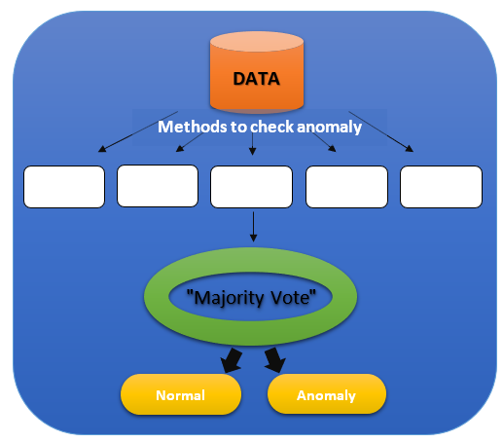
מבוא - קוד ופיתוח
שימוש בנתונים רפואיים
פיתוח השיטות הבאות:
למידת מכונה - Machine Learning
עץ למפל-זיו - Lempel-Ziv
אנטרופיה - Entropy
שילוב השיטות הנ"ל לכדי כלי פיתוח אחד וגזירת מסקנות בעזרת עקרון "הצבעת הרוב".

Slide 5
למידת מכונה - Machine Learning
למידת מכונה, היא תחום מחקרי שכיח למימוש בינה מלאכותית.
בינה מלאכותית היא תחום מחקר שעוסק בדרכים שיאפשרו למחשב לבצע פעולות שכיום בני אדם מטיבים לבצע באופן שקול יותר.
במודל זה נאמץ את שיטת Unsupervised Learning ("למידה ללא השגחה") בה המערכת לומדת את הנתונים ומסווגת אותם תוך כדי הרצה.
בפרט, נעזר בטכניקתClustering ("קיבוץ אשכולות") ונעבוד עם אלגוריתם K-means.

Slide 6
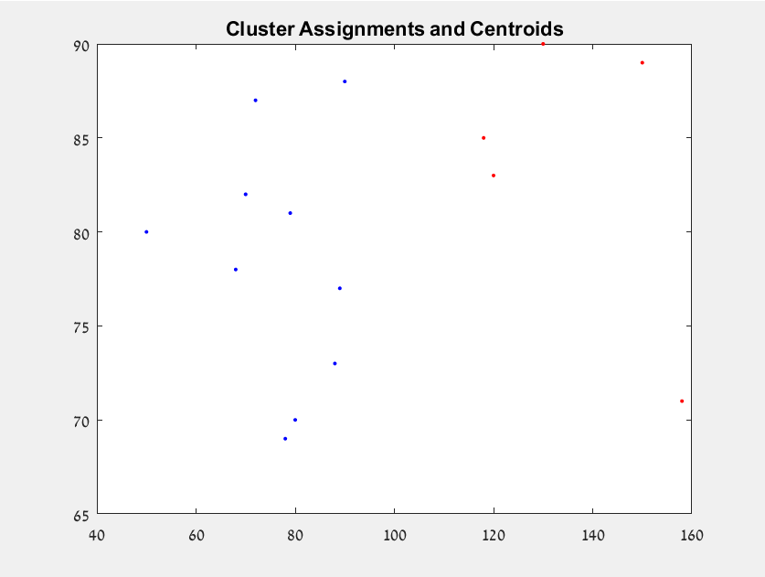
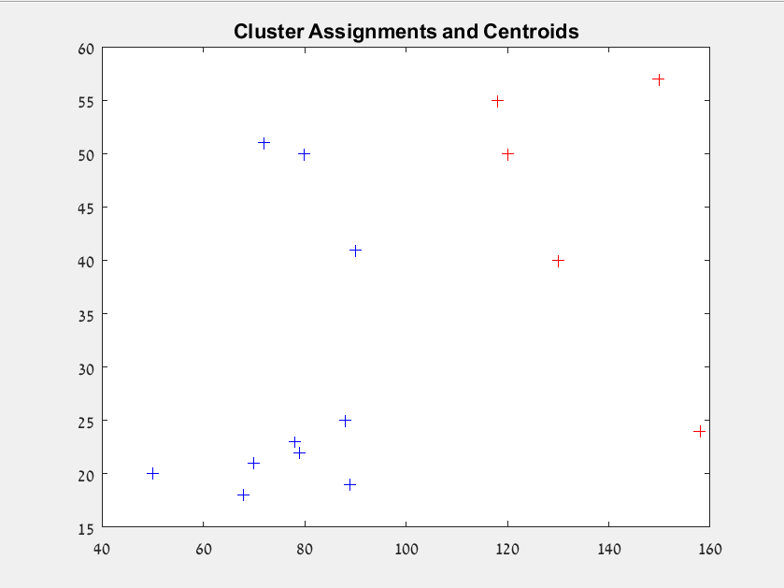
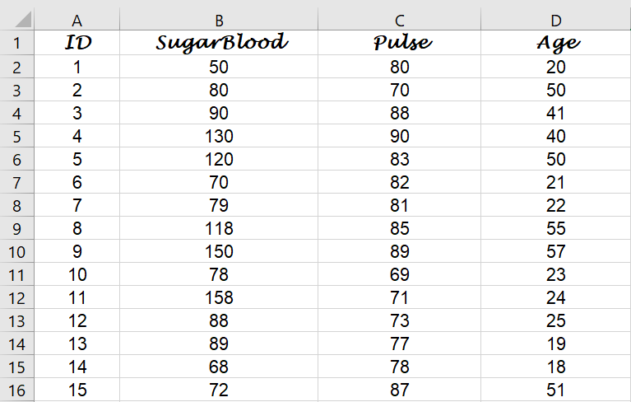
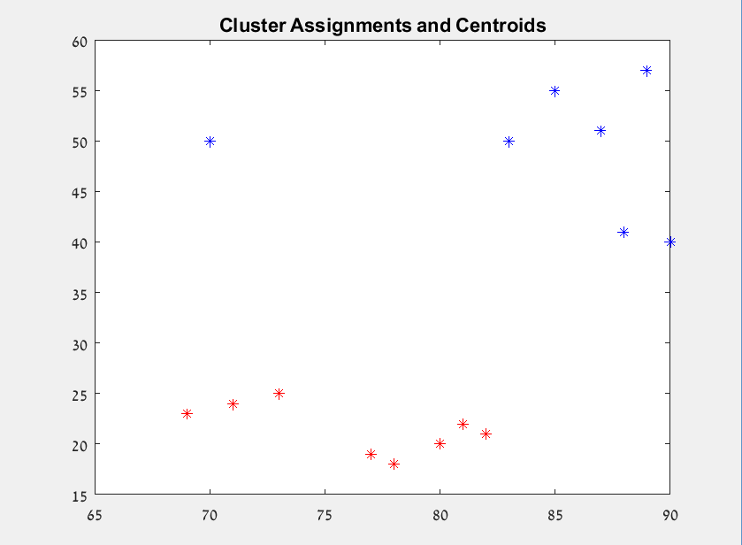

Slide 7
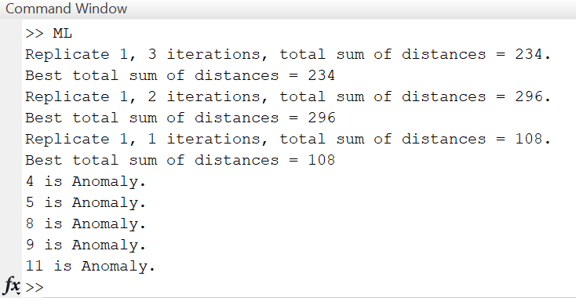

Slide 8
עץ למפל-זיו - Lempel-Ziv Tree
אלגוריתם למפל-זיו הוא אלגוריתם דחיסה אופטימלי המתבסס על חלוקת מחרוזת מקודדת לתתי-מחרוזות.
במהלך האלגוריתם נבנה מילון בתהליך דינמי.
בהקשר של זיהוי אנומליה, ניתן להגדיר מודל להתנהגות רגילה ולאחר מכן להציע מנגנון לבדיקת רצפים חדשים ולא ידועים תוך שימוש במודל זה.

Slide 9
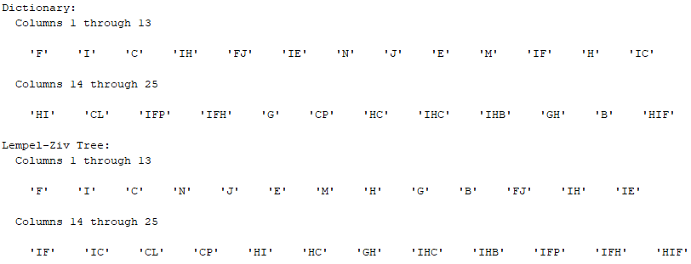

Slide 10
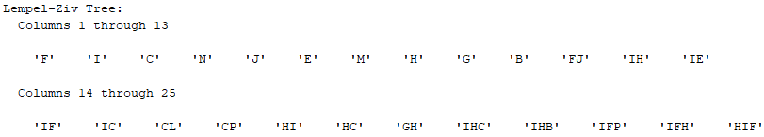
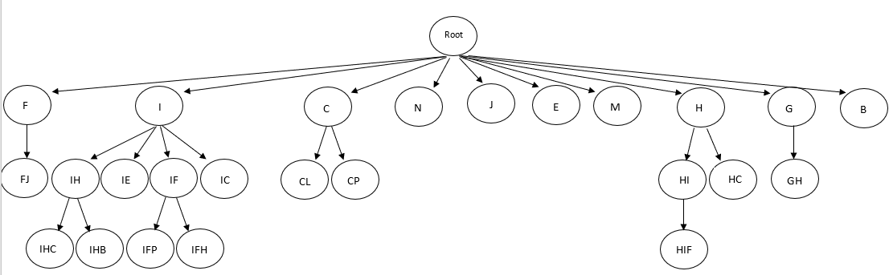

Slide 11
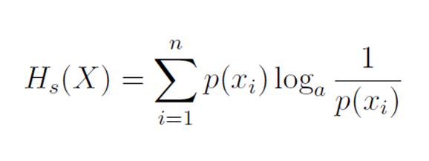
אנטרופיה - Entropy
"האנטרופיה של שאנון" - מדד לאי וודאות על קבוצת מצבים אפשריים X בהסתברויות p(X1),…..p(Xn).
ככל שהמשתנה יותר רנדומלי כך האנטרופיה יותר גדולה ואותו דבר הפוך - ככל שיש לנו יותר מודעות באשר למשתנים כך האנטרופיה יותר קטנה.
בניסיון להתאים את הרעיון לעקרונות האנומליה במערכת מורכבת וסגורה – כאשר יש הערכה לגבי דפוסי משתנים תקינים, בעת זיהוי אנטרופיה גבוהה, נטען כי זיהינו דפוס חריג - ומכאן נזהה אנומליה.

Slide 12
יעדים להמשך הפרויקט
שיפור פיתוח השיטה של למידת מכונה
סיום פיתוח כלי שני לזיהוי אנומליה באמצעות "עץ למפל זיו"
פיתוח כלי שלישי לזיהוי אנומליה באמצעות אנטרופיה
הצלבת השיטות לכדי כלי אחד ויישום עקרון הכרעת הרוב
פיתוח ממשק GUI למשתמש
ביצוע הרצות וניתוחים על מאגרי נתונים קיימים

